Slide 1

유저기반
레크레이션 게임 추천 사이트
부제 : 최PD의 게임추천
발표일자 : 2023. 06. 29
팀명 : 휭크퐁

Slide 2

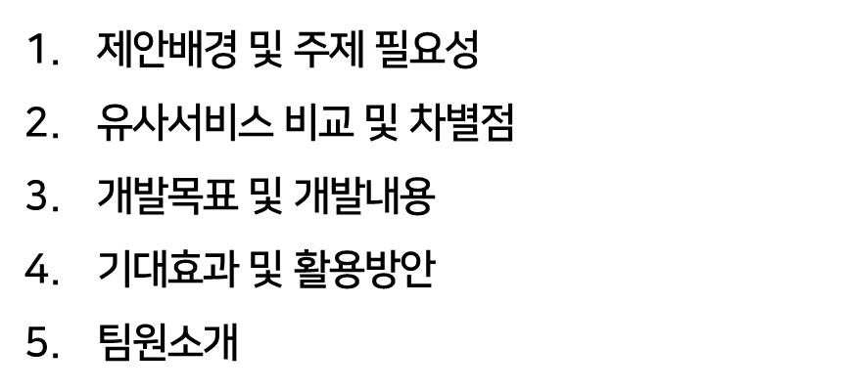
제안배경 및 주제 필요성
유사서비스 비교 및 차별점
개발목표 및 개발내용
기대효과 및 활용방안
팀원소개

Slide 3

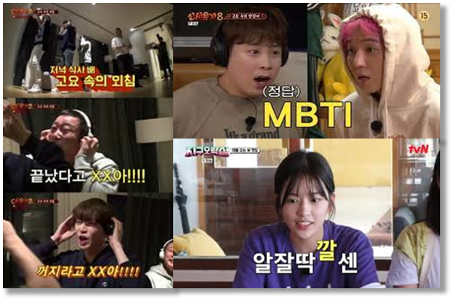

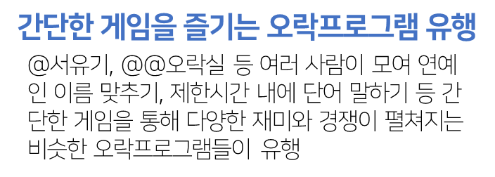

Notes:
제안 배경 및 주제의 필요성입니다.
지난 22년 거리두기가 해제되면서 다수의 사람들이 친목이나 단합을 목적으로 워크샵, 야유회 등 모임활동을 다시금 활발히 하고있습니다.
또한 여러 오락프로그램에서 연예인들이 모여서 다양한 재미와 경쟁을 위한 간단한 레크레이션 게임을 유행시키면서 일반인들 사이에서도 비슷한 게임을 즐기는 모습을 볼수있습니다.

Slide 4

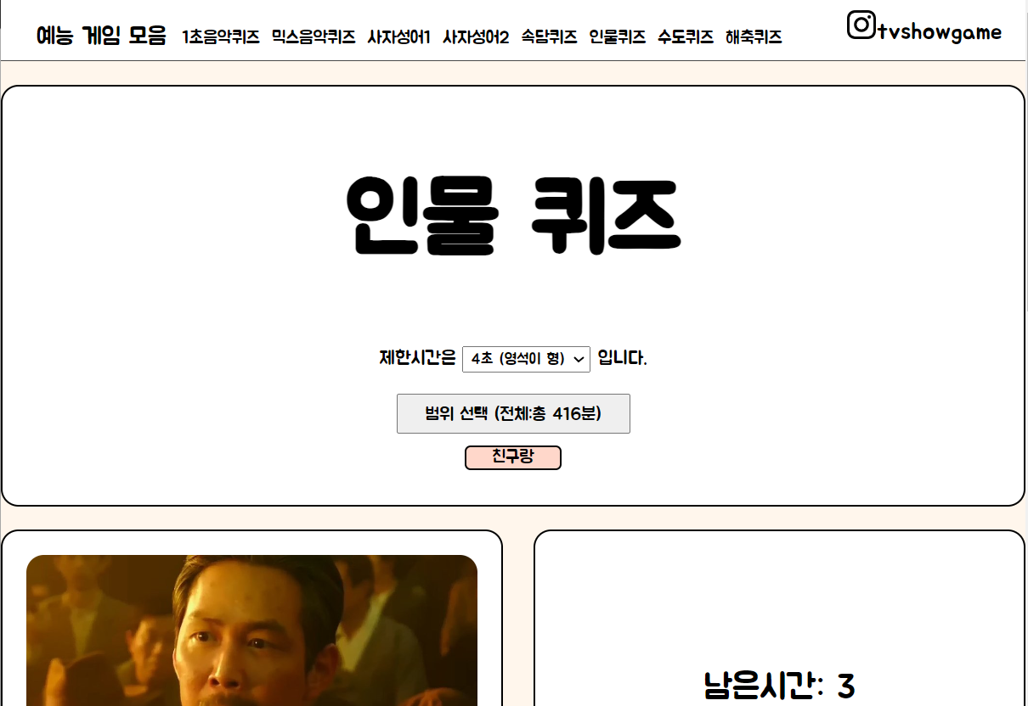
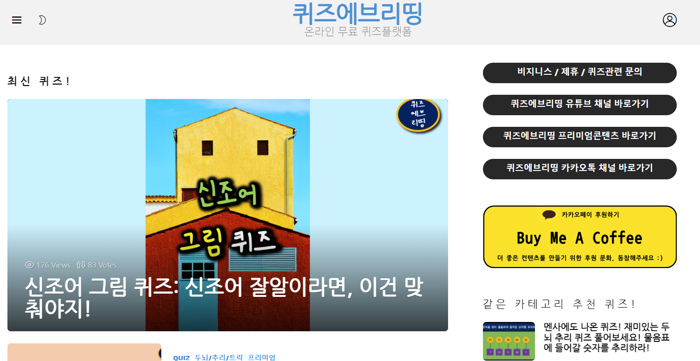
Notes:
유사서비스로는 다양한 레크레이션 게임의 종류와 게임방법, 자료화면을 제공하는 사이트가 있습니다.

Slide 5
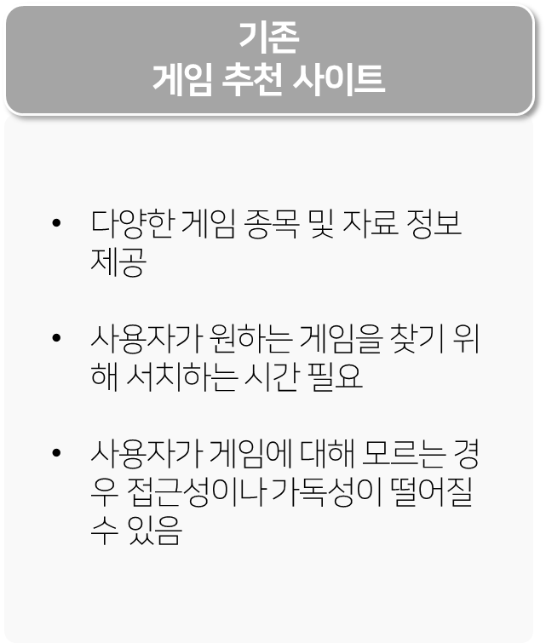
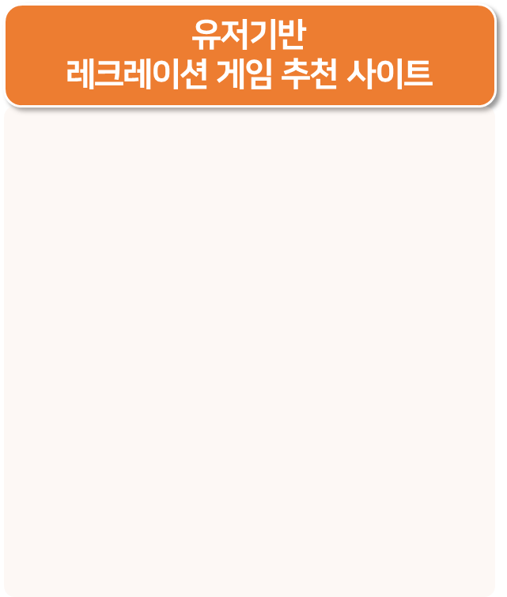
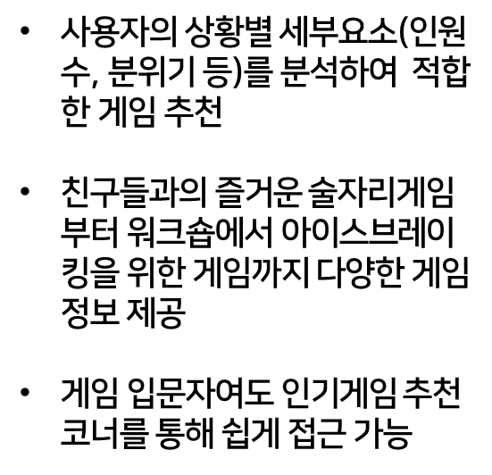
Notes:
기존 게임 추천 사이트의 경우 다양한 게임의 정보를 제공하지만 사용자가 원하는 게임을 찾기위해 탐색하는 시간이 필요하고, 사용자가 게임의 종류에 대해 잘 모르는 경우 검색하는 방법부터 접근성이 떨어질 수 있습니다.
하지만 유저기반 레크레이션 게임추천 사이트의 경우 사용자의 상황을 세부적으로 분석하여 적합한 게임을 추천합니다.
친구들과의 즐거운 술자리게임부터 다수의 사람들이 모인 워크숍에서 아이스브레이킹을 위한 게임까지 다양한 상황을 분류하고
게임 입문자를 위한 인기게임 추천코너를 통해 접근성과 페이지 가독성을 확보하였습니다.

Slide 6


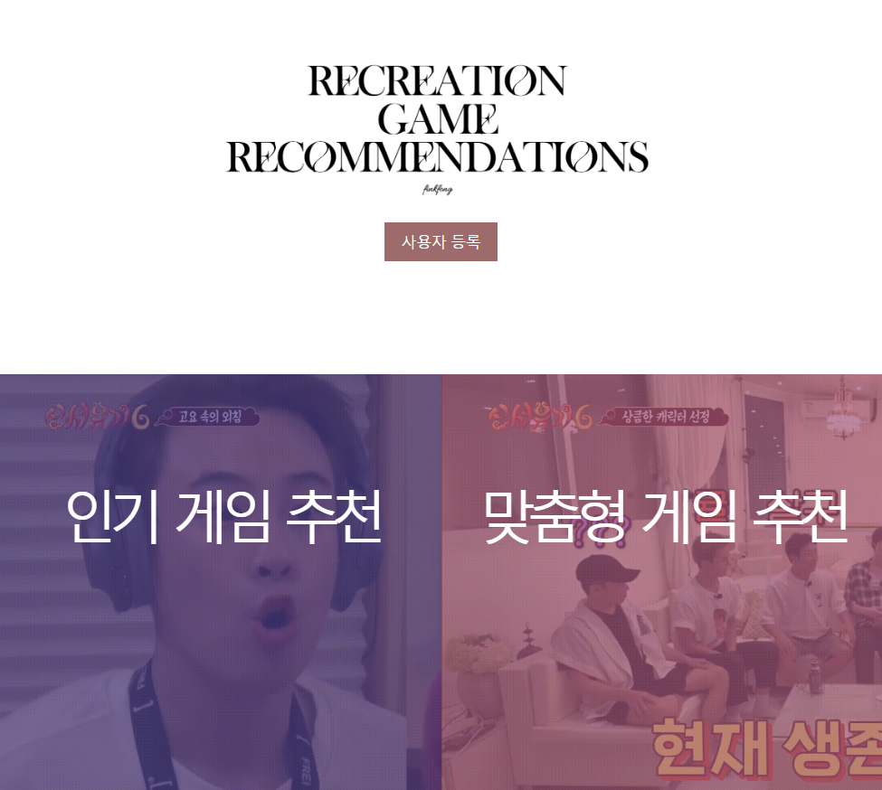
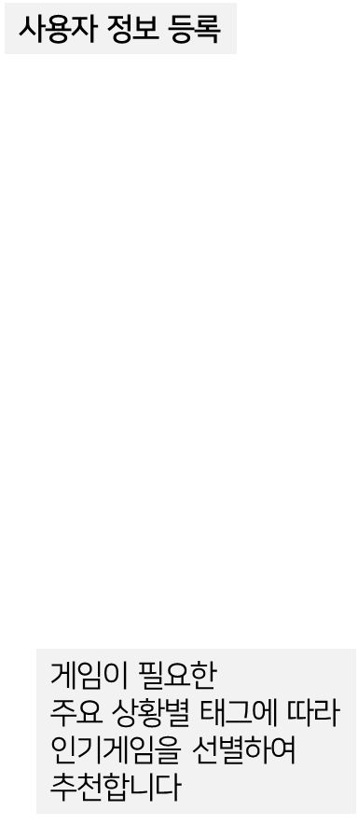
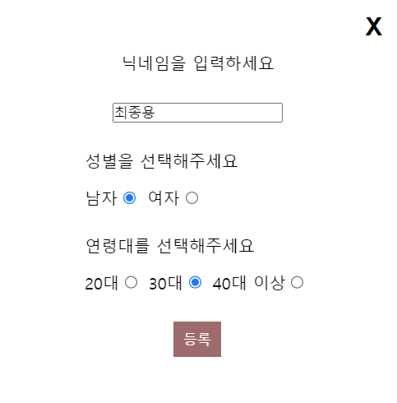
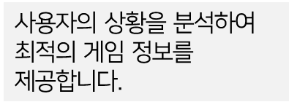

Slide 7

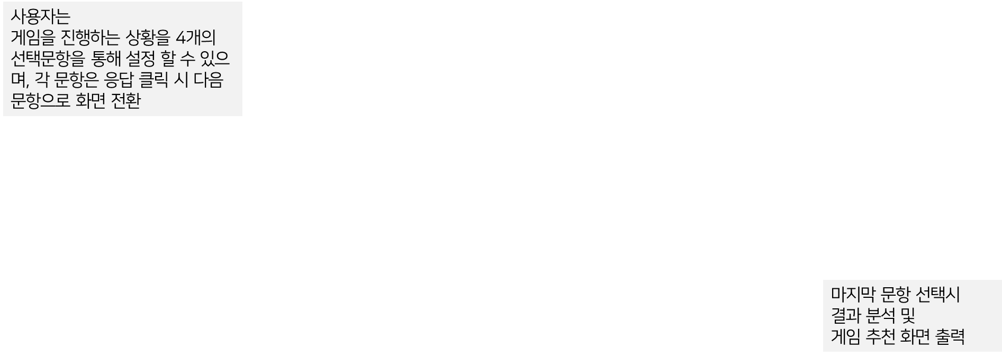
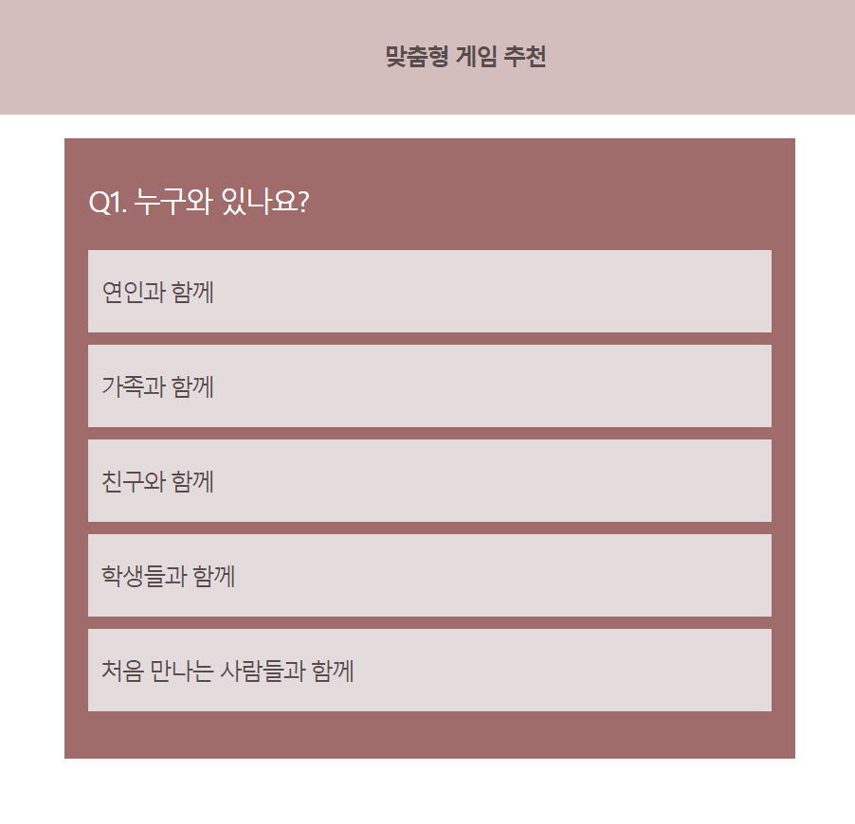
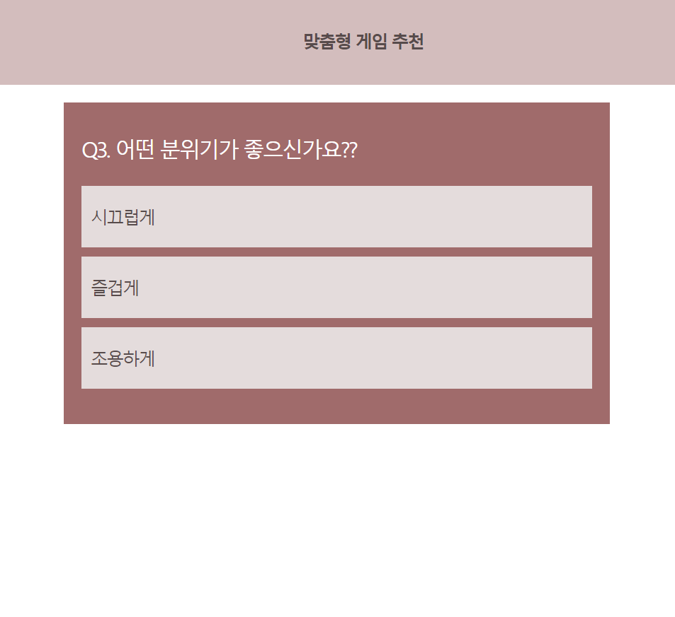
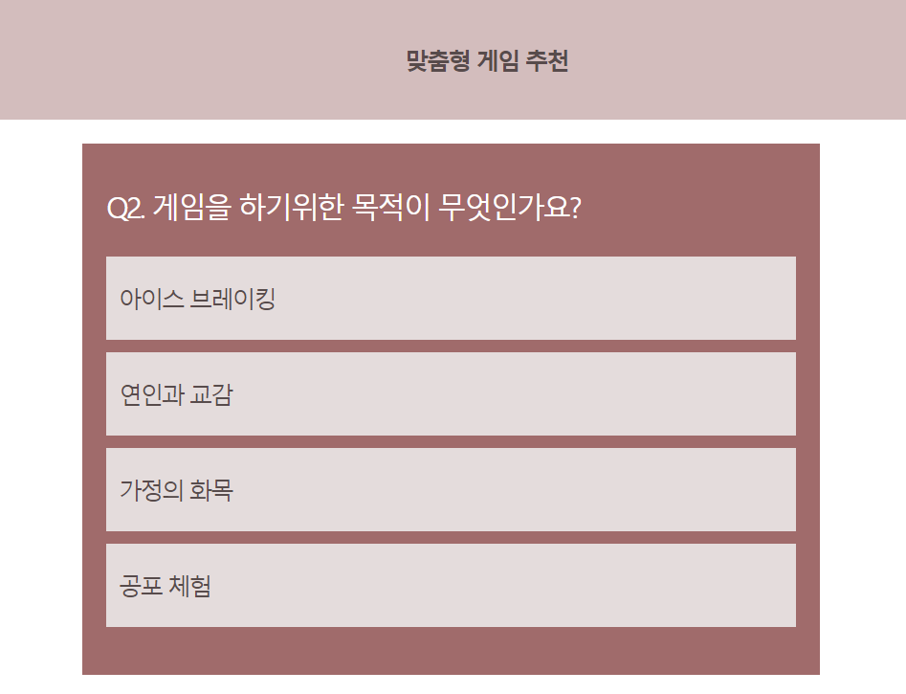
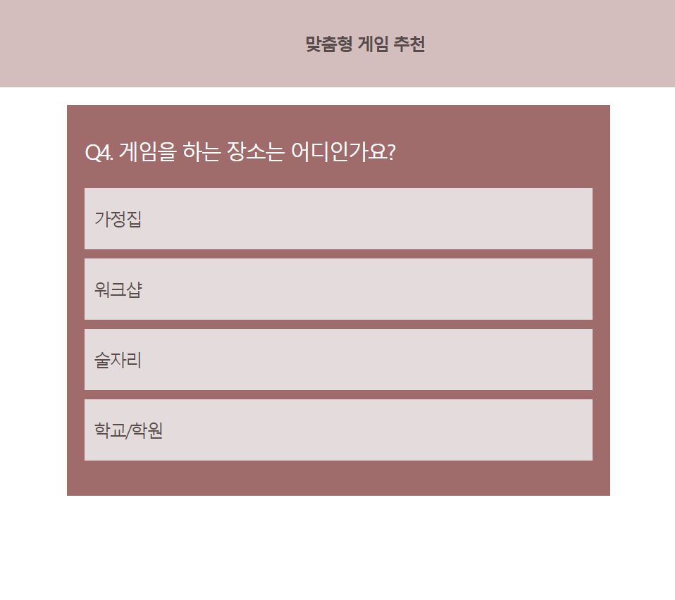

Slide 8

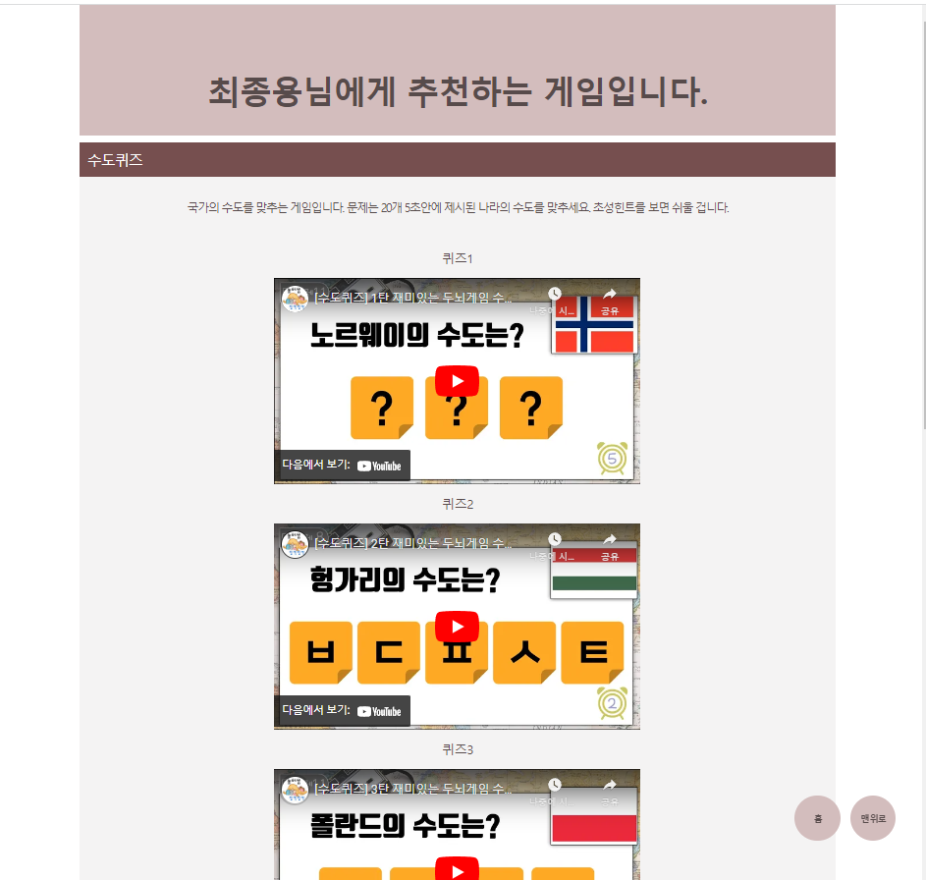
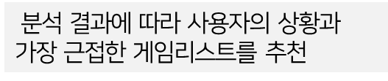

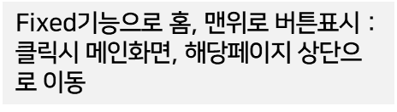

Slide 10

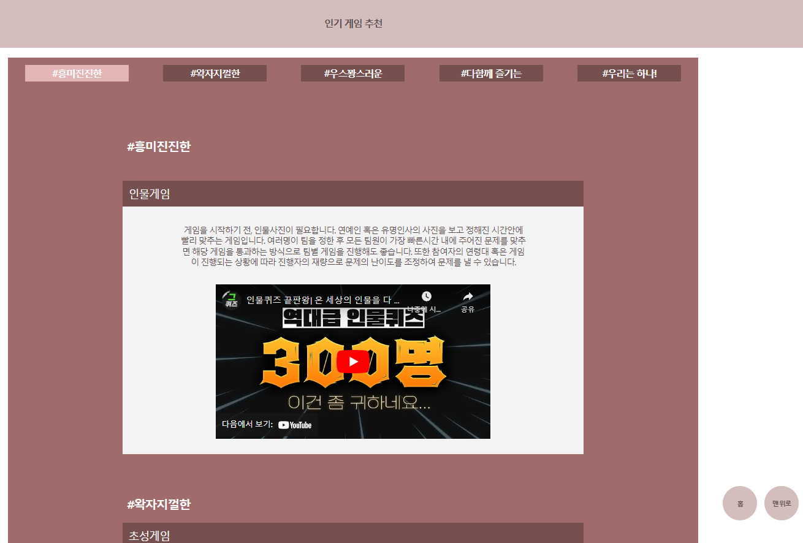

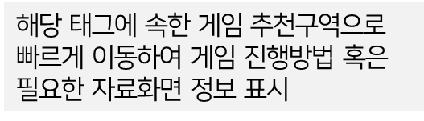

Slide 11

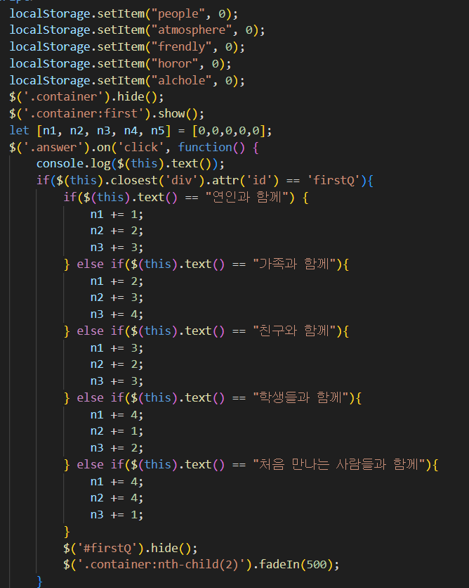
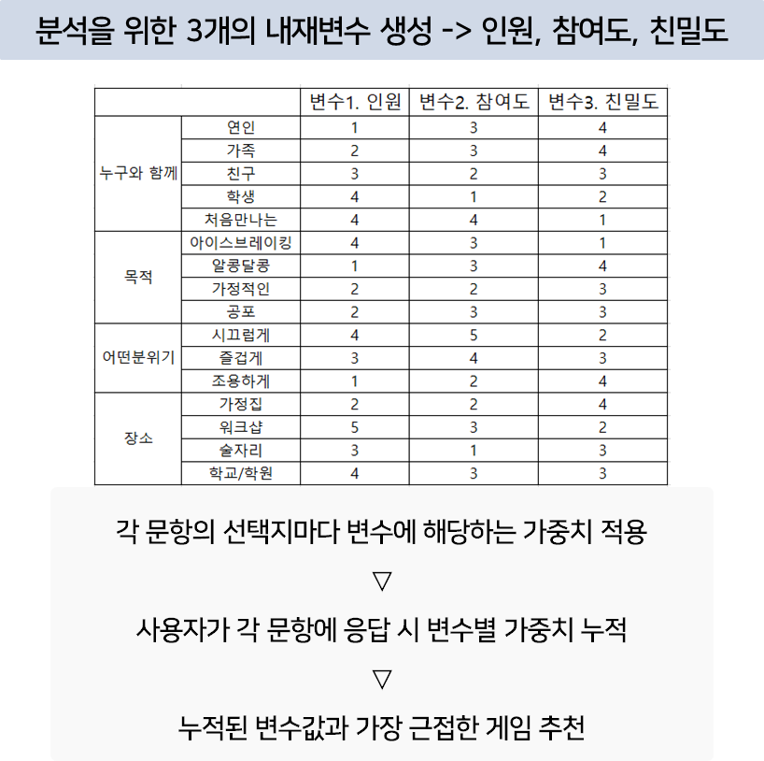

Slide 12

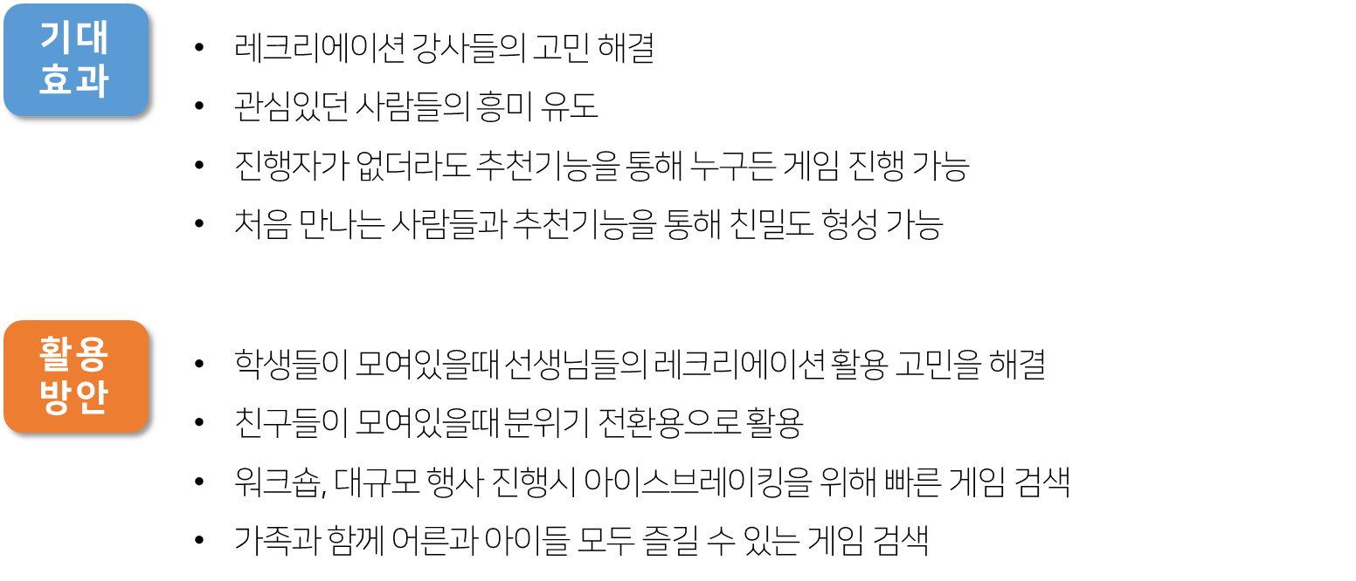
Notes:
2020년 코로나 이후로 사람들의 서로간 거리는 멀어지고 현재는 그 사이를 AI가 비집고 들어오고 있습니다. 이런 현실에 레크리에이션 게임이 사람과 사람들의 연결 시켜주는 도구이자 훌륭한 연결고리가 될거라고 저희는 생각했습니다.
하지만 막상 하려고 하면 무엇을 해야할 지 모르겠고 레크리에이션 강사들 조차 하루하루 고민하며 게임들을 찾고 분류하는게 현실입니다.
저희 사이트에서는 이런 고민들을 해결하며 유저에 맞게 게임을 추천해 주는 기능을 만들어 사회에 좀 더 좋은 효과를 창출하고 싶습니다.

Slide 13

